Slide 1

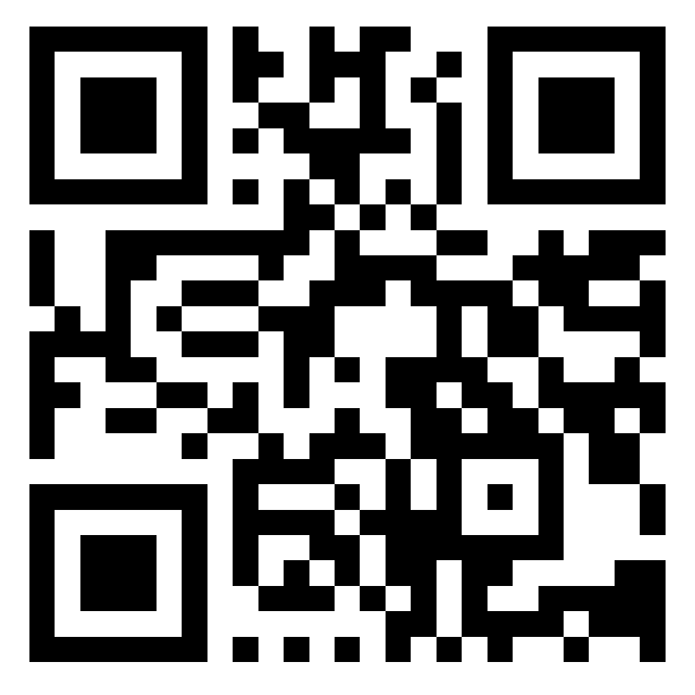
JOIN JEDI AT DATASCIJEDI.ORG OR FOLLOW THE QR CODE

Slide 2
JOIN JEDI AT DATASCIJEDI.ORG OR FOLLOW THE QR CODE

Slide 3
JOIN JEDI AT DATASCIJEDI.ORG OR FOLLOW THE QR CODE

Slide 4
JOIN JEDI AT DATASCIJEDI.ORG OR FOLLOW THE QR CODE

